Slide 1
Treinamento
Teknisa
O que é Scrum
Conceitos
Papéis
Reuniões
Scrum
Rômulo A. Lousada

Slide 2
O que é Scrum

Slide 3
O que é Scrum
O Scrum é um framework incremental e iterativo, utilizado para auxiliar no desenvolvimento de produtos complexos.
Encoraja a comunicação diária de todos os envolvidos, principalmente do time de desenvolvimento.
Se baseia nas hipóteses que durante o processo de desenvolvimento o cliente irá mudar o escopo do que será desenvolvido e que desafios imprevisíveis vão surgir.
Focado em maximizar a habilidade do time de realizar entregas rápidas e se adaptar às mudanças e evoluções tecnológicas.

Slide 4
II. Conceitos

Slide 5
Conceitos
Os principais conceitos do Scrum são:
Sprint
Backlog
Backlog Refinement

Slide 6
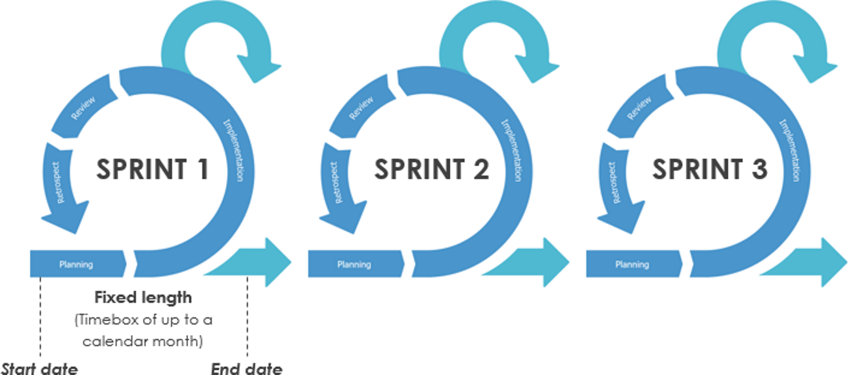
Sprint
É a unidade básica de desenvolvimento.
Possui tempo definido para a entrega de cada evolução do produto.
Geralmente possuem duração de 10 dias úteis, podendo variar entre 5 a 20 dias úteis, dependendo da decisão do time.
As tarefas a serem desenvolvidas são definidas no primeiro dia da sprint, e TODAS devem ser entregues ao final da sprint, sem exceção.

Slide 7
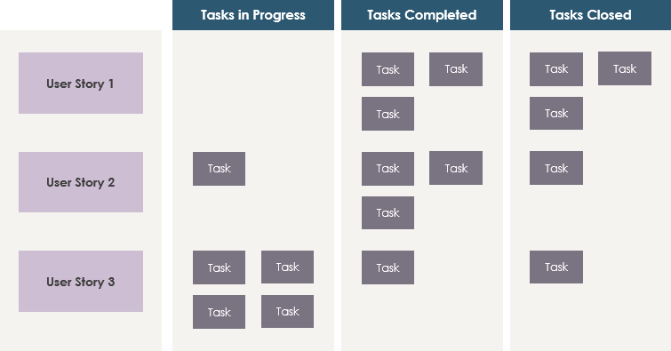
Backlog
Log de acumulação dos trabalhos que serão feito em um determinado tempo.
Dentro do SCRUM é dividido em Product Backlog e Sprint Backlog.

Slide 8
Product Backlog x Sprint Backlog
Product:
Contém todas as tarefas que o Development Team precisa desenvolver para concluir o projeto.
Criado e mantido pelo Product Owner. Ele escreve as histórias do que precisa ser feito para concluir o projeto.
Sprint:
Parcelo dos itens que estavam no Product Backlog que vão ser desenvolvidas pelo Development Team durante a sprint corrente.
O Time de Desenvolvimento vai preencher esse backlog com as tarefas prioritárias do Product Backlog, até possuírem tarefas suficientes para desenvolver durante a sprint.

Slide 9
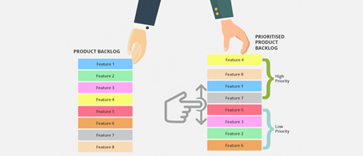
Backlog Refinement
Originalmente não era uma prática fundamental no Scrum.
Adotada para gerenciar a qualidade dos itens no Product Backlog que devem ser priorizados na sprint.
É o processo de revisão do Product Backlog para manter as tarefas organizadas, priorizadas e atualizadas

Slide 10
III. Papéis

Slide 11
Papéis
Development Team (Equipe de Desenvolvimento)
Product Owner - PO (Dono do Produto)
Scrum Master - SM (Mestre do Scrum)

Slide 12

Development Team
Equipe responsável pelo desenvolvimento do produto.
É composta por um grupo pequeno, geralmente 5 a 9 pessoas.
Importante ter membros com especialidades diferentes, como desenvolvedor frontend, backend, tester, analistas…
Ser auto-organizado. O time deve interagir entre si e com o cliente para esclarecer dúvidas e alcançar o entendimento necessário para realizar a tarefa.

Slide 13
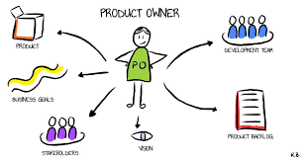
Product Owner
Dono do produto ou representante do dono do produto que será desenvolvido.
Responsável para que o Development Team agregue valor ao produto que está sendo criado.
Define as necessidades do produto: cria as tarefas (histórias) e as adiciona ao backlog.
É responsável pelo refinamento do backlog sempre que necessário.

Slide 14
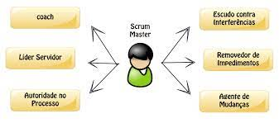
Scrum Master
Facilitador da aplicação do Framework Scrum
Remove impedimentos que podem ocasionar a falha da entrega da sprint pelo Development Team.
Evita que o Development Team seja distraído por assuntos externos ou irrelevantes.
Garante que as reuniões estão ocorrendo da maneira correta e que o Scrum está sendo aplicado.

Slide 15
IV. Reuniões

Slide 16
Reuniões
Planning
Daily
Review
Retrospective

Slide 17
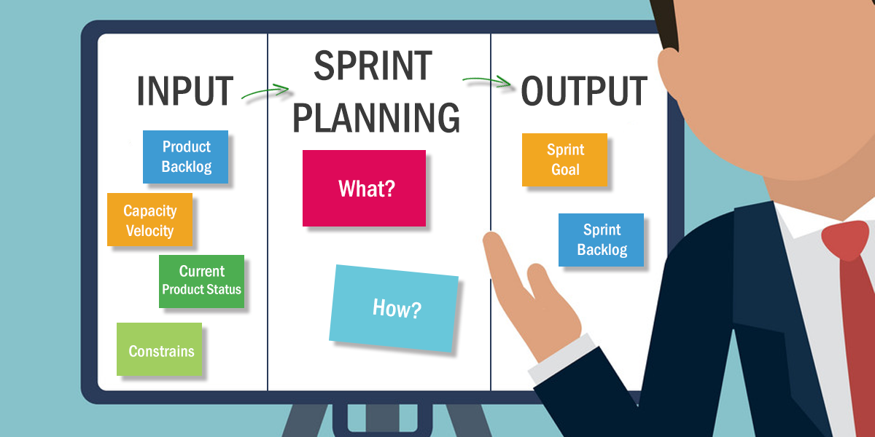
Planning
Planejamento realizado no início do ciclo de cada sprint. Tem duração de 4 a 8 horas, e tanto o Development Team quanto o Product Owner devem participar.
Pode ser dividida em duas etapas:
1 – Team e Product Owner: Definição da prioridade no backlog.
2 – Team: Seleção das tarefas que serão desenvolvidas na sprint.

Slide 18
Planning
O Development Team deve selecionar as tarefas definidas como prioridade pelo dono do produto, e para cada uma delas, deve ser feita uma análise da dificuldade da tarefa.
A análise tem o intuito de definir um tempo necessário para a realização da tarefa, para que não sejam selecionadas tarefas em excesso ou poucas tarefas para a sprint.
Existem diversas técnicas para realizar a análise da dificuldade e tempo necessário para a tarefa, e cabe ao time escolher qual delas ele prefere usar.
Após a definição, as tarefas serão atribuídas aos desenvolvedores, levando em consideração as devidas experiências ou envolvimento com a tarefa que será desenvolvida.

Slide 19

Daily
Reunião diária feita pelo Development Team. Ela deve acontecer no mesmo local e horário.
O Scrum Master deve participar da reunião, porém como ouvinte ou facilitador. O Product Owner também pode participar, mas ele não deve interromper, também sendo apenas um ouvinte.
Essa reunião é geralmente feita em pé, e tem uma duração máxima pré estabelecida de 15 minutos.

Slide 20
Daily
Durante esta reunião, cada membro do Development Team deve responder para o restante do time 3 perguntas, um de cada vez:
O que eu fiz ontem para atingir a meta da sprint?
O que eu pretendo fazer hoje para atingir a meta da sprint?
Você possui algum problema ou impeditivo para realizar a sua tarefa?
Após todos os membros se alinharem do que foi feito, o que será feito e qual eventual problema existe que pode ser um impeditivo para o time, a reunião é finalizada.
O Scrum Master deve estar presente para escutar os impeditivos e após a reunião, resolver os problemas que podem impedir a entrega da sprint..

Slide 21
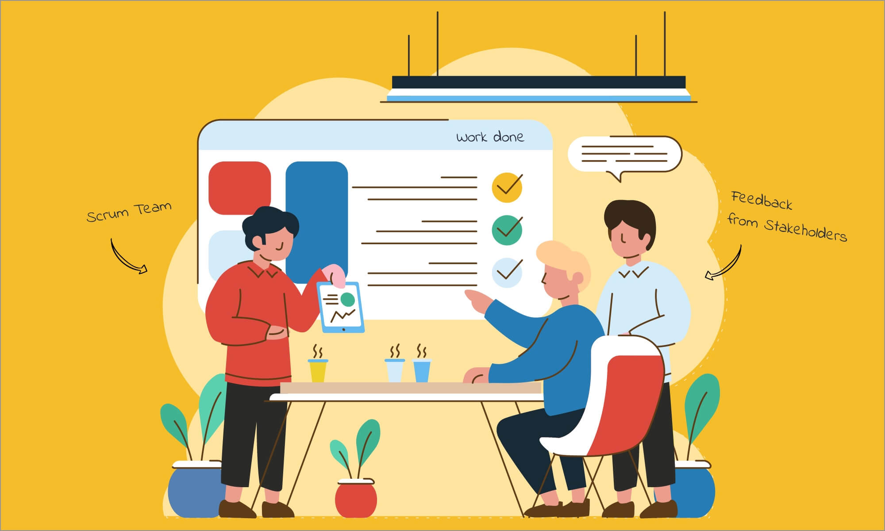
Review
O Development Team deve, ao final de cada sprint, realizar uma reunião para mostrar tudo que foi desenvolvido para os stakeholders e Product Owner.
É importante que todas as tarefas selecionadas ao início da sprint tenham sido desenvolvidas corretamente para a apresentação.
Tarefas não concluídas completamente não devem ser apresentadas.

Slide 22
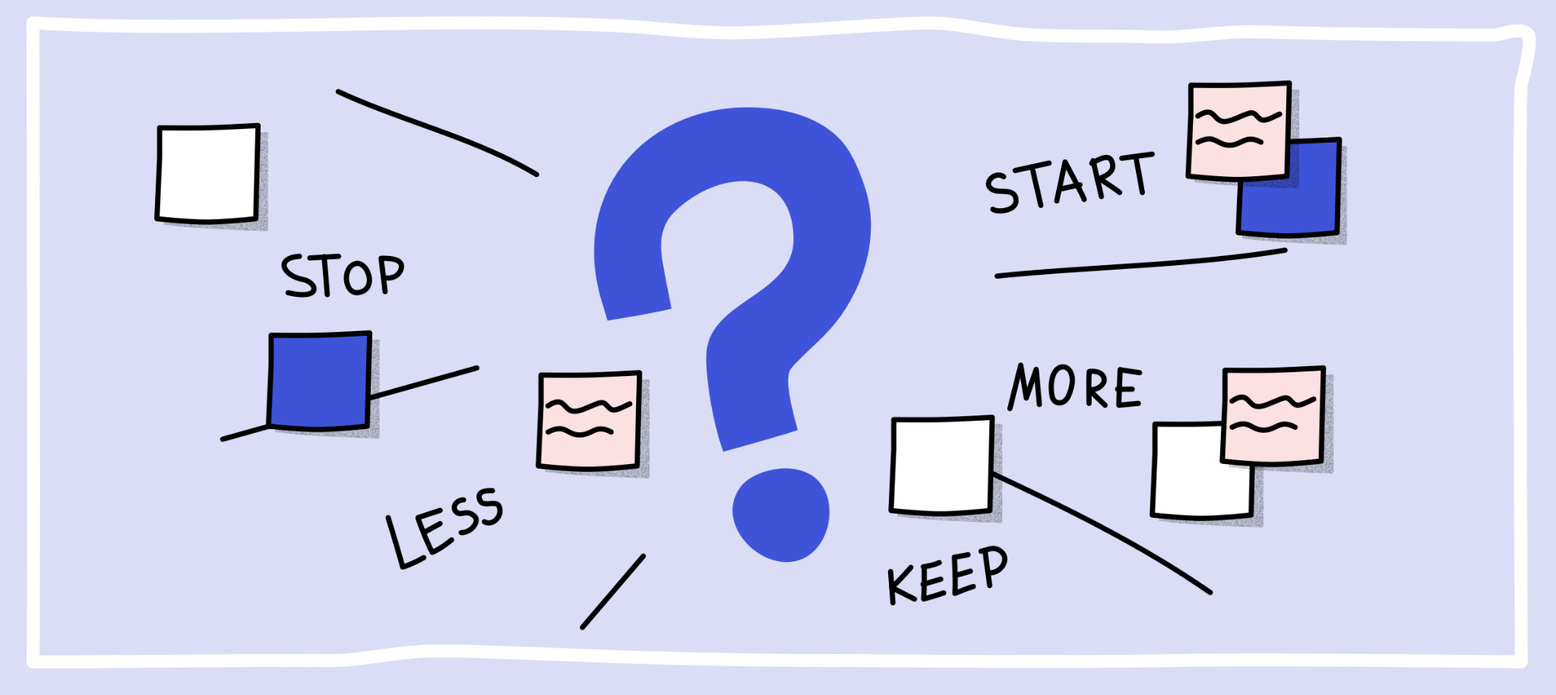
Retrospective
Após a Review, o Development Team se reúne para refletir sobre a sprint que acabou de encerrar.
Durante este processo, duas questões principais são definidas:
O que fizemos que foi bom e devemos manter para a próxima sprint?
O que poderia ser melhorado para a próxima sprint?

Slide 23

Dúvidas

